Slide 1
Администрация городского округа город Стерлитамак Республики Башкортостан
БЮДЖЕТ ДЛЯ ГРАЖДАН
к решению Совета городского округа город Стерлитамак Республики Башкортостан «О бюджете городского округа город Стерлитамак на 2021 год и плановый период 2022 и 2023 годов»

Slide 2
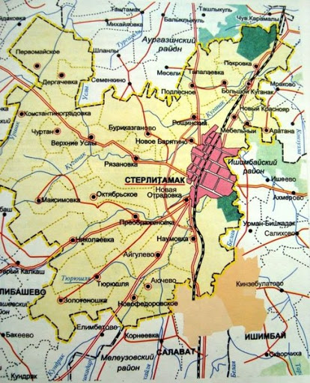
Карта города Стерлитамак!
Стерлитамак – город, который некогда являлся столицей Башкирской АССР. Сегодня это центр машиностроения и химической промышленности с населением 280 тыс., среди которого – десятки национальностей.

Slide 3
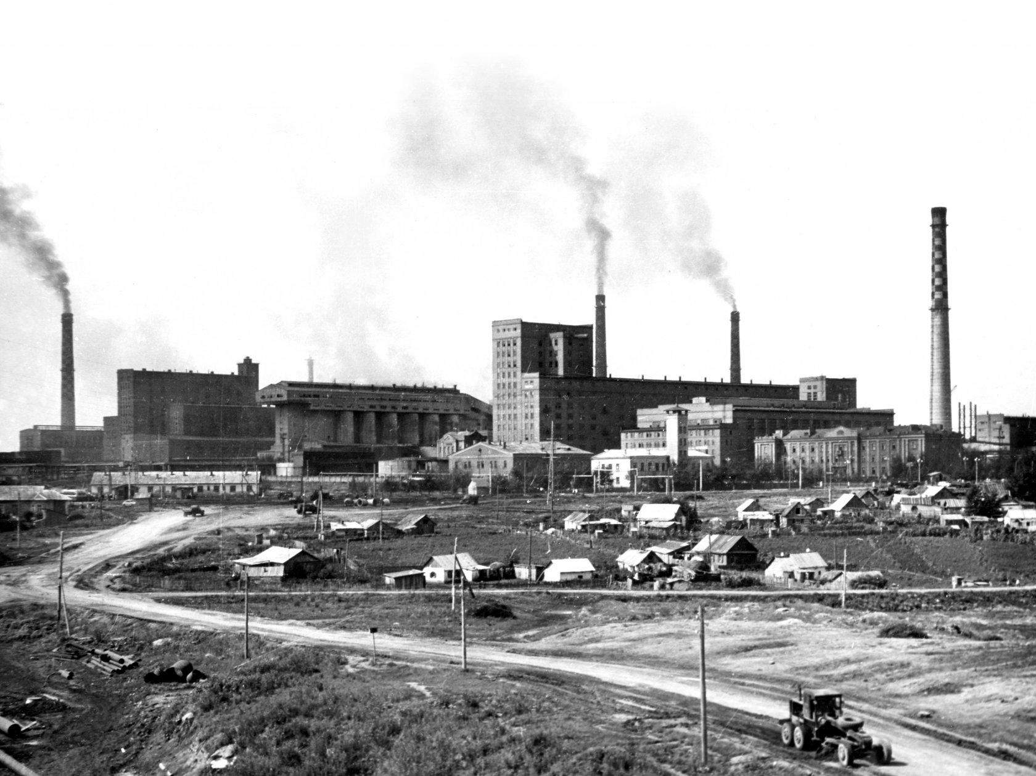
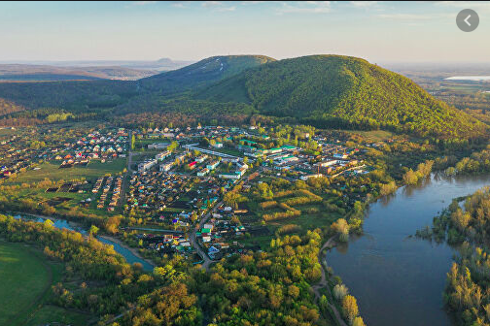
Видение развития города
Стерлитамак – один из самых красивых городов Башкортостана, стал домом для 280 тысяч жителей. Это второй после Уфы по численности населения, промышленному и культурному потенциалу город республики. Здесь размещена крупная промышленность (производство соды, каучука), активный потребительский рынок, крупные торговые центры, развитая инфраструктура социокультурных объектов, которой пользуются, в том числе жители всей агломерации.
Географическое расположение Стерлитамака уникально: 5 рек (Стерля, Белая, Ашкадар, Селеук и Ольховка) несут свои воды через весь город. Город окружают горы-одиночки, называемые шиханами. Это – Юрактау, Куштау, Тратау. Находясь недалеко друг от друга, на правом берегу р.Белой, они представляют собой окаменелые рифовые массивы.
Стерлитамак будущего – это город с диверсифицированной экономикой и разнообразной городской средой, позволяющей реализовать всё многообразие образов жизни горожан.

Slide 4
Уважаемые жители города Стерлитамак!
В целях повышения прозрачности бюджета и бюджетного процесса Финансовым управлением администрации города Стерлитамак РБ разработан информационный ресурс «Бюджет для граждан». Излагая материал, мы постарались в доступной для граждан форме разъяснить все тонкости сложных механизмов бюджетного процесса.
Как формируется доходная и расходная часть бюджета города Стерлитамак? Сколько тратится из городского бюджета на образование, физкультуру и спорт, культуру и другие отрасли? Ответы на эти и ряд других вопросов содержит «Бюджет для граждан».
«Бюджет для граждан» – информационный сборник, который познакомит население с основами формирования и расходования бюджета города.
В электронном «Бюджете для граждан» даны определения терминов, рассмотрен механизм бюджетного процесса в городском округе. Ключевые параметры бюджета на 2021 год приведены в основном разделе практически в полном объеме, дают наглядное представление о сложившейся ситуации.
Мы надеемся, что «Бюджет для граждан» будет интересен для каждого жителя нашего города.

Slide 5
Содержание
Азбука бюджета (слайды 6-8)
II. Основные показатели прогноза социально-экономического развития городского округа (слайды 9-14)
III. Доходы бюджета городского округа Стерлитамак (слайды 15-29)
IV. Расходы бюджета городского округа Стерлитамак (слайды 30-48)
V. Реализация региональных проектов в городском округе город Стерлитамак
(слайды 49-50)
VI. Программа поддержки местных инициатив (слайды 51-52)
IV. Справочная информация (слайд 54)
краткие разъяснения основных терминов, используемых при планировании бюджета
сценарные условия функционирования экономики городского округа город Стерлитамак
особенности формирования доходов бюджета городского округа город Стерлитамак РБ
особенности формирования расходов бюджета городского округа город Стерлитамак РБ
реализация региональных проектов в ГО г. Стерлитамак РБ "
вовлечение населения в решение вопросов местного значения

Slide 6
Азбука бюджета
Бюджет – важнейший инструмент регулирования экономики. В нем отражены цели развития общества и запланированы расходы для их достижения. Кроме того, бюджет – это конкретный подробный план доходов и расходов определенного объекта, который
устанавливается на конкретный период, как правило на три год.
Бюджет для граждан – документ, содержащий основные положения закона о бюджете в доступной для широкого круга заинтересованных пользователей форме, разработанный в целях ознакомления граждан с основными целями, задачами бюджетной политики, планируемыми и достигнутыми результатами использования бюджетных средств.

Slide 7
Доходы бюджета - поступающие в бюджет денежные средства, за исключением средств, являющихся источниками финансирования дефицита бюджета (налоги юридических и физических лиц, штрафы, административные платежи и сборы, финансовая помощь)
Расходы бюджета- выплачиваемые из бюджета денежные средства, за исключением средств, являющихся источниками финансирования дефицита бюджета (социальные выплаты населению, финансовое обеспечение учреждений образования, культуры и т.д.)
БЮДЖЕТ –
(от старонормандского bougette - кошелёк, сумка, мешок с деньгами) схема доходов и расходов устанавливаемая на определённый период времени.

Slide 8
Чтобы понять, как устроен бюджет, сравним его с бюджетом отдельной семьи.
Бюджет любой семьи делится на две части – доходы и расходы
Доходы
Расходы
(-) Дефицит
(+) Профицит
(-) Дефицит (расходы больше доходов)
(+) Профицит (доходы больше расходов)

Slide 9
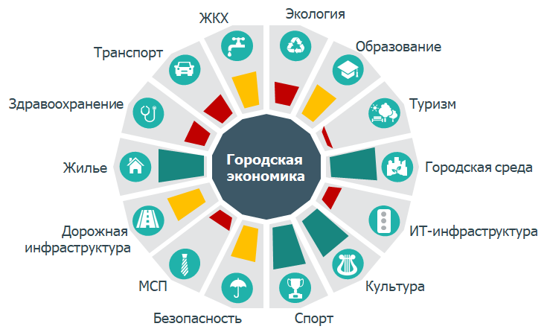
Текущая характеристика городской экономики городского округа
Население: 276,4 тыс. чел, в том числе трудоспособное 58%
Индекс качества городской среды:
27 место из 59 городов с численностью населения от 250 тыс. до 1 млн.чел
Экология: 5 категория экологического состояния по России
Транспорт: 6 перевозчиков, износ 90%
Дороги: 323,6 км, износ около 50%
Безопасность: 140 видеокамер в 29 дворовых территориях
ЖКХ: 37- УК ,15-ТСЖ, износ сетей 86%
Жилье: 6,2 млн.кв.м
МСП: 7 489 ед.
Здравоохранение: 12 гос. учреждений, 73 СМП
Образование: 4 - ВУЗа, 12 - ССУЗов
Культура: 18 объектов (ГДК, театр, театрально-концертное объединение, историко-краеведческий музей, картинная галерея, библиотеки)
Спорт: 8 объектов, 272 площадки
ИТ-инфраструктура: цифровизация городского хозяйства в рамках концепции “Умный город””

Slide 10
Основные показатели прогноза социально – экономического развития городского округа
Показатели | Единица измерения | Отчет | Оценка | Прогноз
 |  |  |  | 2021 |  |  | 2022 |  |  | 2023
 |  | 2019 | 2020 | Прогноз - Вариант 1 (Консервативный) | Прогноз - Вариант 2 (Базовый) | Прогноз - Вариант 3 (Целевой) | Прогноз - Вариант 1 (Консервативный) | Прогноз - Вариант 2 (Базовый) | Прогноз - Вариант 3 (Целевой) | Прогноз - Вариант 1 (Консервативный) | Прогноз - Вариант 2 (Базовый) | Прогноз - Вариант 3 (Целевой)
Объем отгруженных товаров собственного промышленного производства, выполненных работ и услуг собственными силами по чистому виду эконогмической деятельности "Промышленное производство" (по полному кругу организаций)
в ценах соответствующих лет | млн.руб. | 109 581,9 | 114 824,3 | 121 456,3 | 123 848,9 | 125 861,7 | 128 725,3 | 130 901,6 | 133 032,1 | 135 696,6 | 138 721,2 | 140 997,7
в сопоставимых ценах | в % к предыдущему году |  | 103,05 | 100,85 | 103,00 | 104,58 | 100,64 | 100,66 | 101,33 | 99,97 | 100,69 | 101,57
Оборот розничной торговли (во всех каналах реализации)
в ценах соответствующих лет | млн. руб. | 86 296,0 | 83 144,5 | 88 632,0 | 90 015,4 | 89 928,3 | 93 926,7 | 96 238,2 | 96 053,3 | 99 928,8 | 102 890,2 | 102 594,8
в сопоставимых ценах | в % к предыдущему году | 102,5 | 93,0 | 102,5 | 104,2 | 104,3 | 101,8 | 102,9 | 103,0 | 102,2 | 102,8 | 102,9
Объем реализации платных услуг населению
в ценах соответствующих лет | млн. руб. | 21 732,7 | 22 844,2 | 23 872,2 | 23 920,9 | 23 922,7 | 24 971,4 | 25 073,3 | 25 052,9 | 26 071,2 | 26 230,9 | 26 211,4
в сопоставимых ценах | в % к предыдущему году | 100,0 | 100,3 | 100,0 | 100,3 | 100,5 | 100,1 | 100,4 | 100,6 | 100,1 | 100,4 | 100,6
Объем инвестиций в основной капитал за счет всех источников финансирования (без субъектов малого предпринимательства и объемов инвестиций, не наблюдаемых прямыми статистическими методами)
в ценах соответствующих лет | млн.руб. | 5 935,5 | 8 158,1 | 8 442,6 | 8 598,6 | 9 183,0 | 8 906,9 | 9 099,6 | 17 082,9 | 9 406,7 | 9 716,4 | 21 578,3
в сопоставимых ценах | в % к предыдущему году | 85,1 | 130,9 | 98,0 | 100,0 | 107,0 | 100,0 | 100,5 | 177,0 | 100,2 | 101,5 | 120,3
Ввод жилья за счет всех источников финансирования | кв.м.общей площади | 95 181 | 123 025 | 96 115 | 123 025 | 126 585 | 97 835 | 138 335 | 140 127 | 98 553 | 149 516 | 150 917
Продукция сельского хозяйства во всех категориях хозяйств
в ценах соответствующих лет | млн.руб. | 475,2 | 495,4 | 515,1 | 517,2 | 518,8 | 535,7 | 542,2 | 545,0 | 557,7 | 565,0 | 568,5
в сопоставимых ценах | в % к предыдущему году | 101,2 | 101,0 | 100,3 | 101,0 | 101,4 | 100,3 | 101,2 | 101,5 | 100,3 | 100,5 | 100,7
Прибыль прибыльных организаций | млн.руб. | 20 748,4 | 23 045,3 | 24 197,5 | 25 119,3 | 25 349,8 | 25 407,4 | 26 877,7 | 27 884,8 | 26 677,8 | 28 759,1 | 30 673,3
Прибыль по всем видам деятельности | млн.руб. | 20 175,4 | 21 789,4 | 19 072,1 | 19 129,3 | 19 167,4 | 19 186,6 | 19 244,1 | 19 282,4 | 19 301,7 | 19 359,5 | 19 398,1
Численность населения (среднегодовая) | человек | 277 260 | 275 540 | 273 707 | 273 949 | 274 154 | 271 934 | 272 654 | 273 349 | 270 514 | 271 719 | 272 974
Численность занятых в экономике города | человек | 97 735 | 100 346 | 101 298 | 102 981 | 103 953 | 104 847 | 106 807 | 107 848 | 108 449 | 110 175 | 111 117
Фонд заработной платы работников предприятий и организаций города | млн.руб. | 27 113,0 | 24 957,1 | 24 957,1 | 25 384,6 | 27 203,2 | 25 705,8 | 26 244,3 | 28 753,8 | 26 836,9 | 27 601,8 | 30 421,6
Среднемесячная заработная плата работников крупных и средних предприятий города | рублей | 36 870 | 35 764 | 36 850 | 36 870 | 40 386 | 38 452 | 38 935 | 42 688 | 40 144 | 41 115 | 45 164
Уровень зарегистрированной безработицы (на конец периода) | % к численности экономически активного населения | 0,72 | 3,33 | 1,50 | 1,49 | 1,48 | 0,88 | 0,85 | 0,82 | 0,83 | 0,82 | 0,80
Количество субъектов малого и среднего предпринимательства | единиц | 7 301 | 7 979 | 8 295 | 8 435 | 8 508 | 8 834 | 8 999 | 9 096 | 9 254 | 9 444 | 9 565
в т.ч. индивидуальных предпринимателей | единиц | 4 702 | 5 140 | 5 343 | 5 432 | 5 480 | 5 690 | 5 796 | 5 858 | 5 960 | 6 082 | 6 160
Индекс потребительских цен (среднегодовой) | % | 104,6 | 104,2 | 104,0 | 103,9 | 103,8 | 104,0 | 103,9 | 103,8 | 104,0 | 103,9 | 103,8

Slide 11
Основные показатели прогноза социально – экономического развития городского округа
Показатели | Единица измерения | Отчет | Оценка | Прогноз
 |  |  |  | 2024 |  |  | 2025 |  |  | 2026
 |  | 2019 | 2020 | Прогноз - Вариант 1 (Консервативный) | Прогноз - Вариант 2 (Базовый) | Прогноз - Вариант 3 (Целевой) | Прогноз - Вариант 1 (Консервативный) | Прогноз - Вариант 2 (Базовый) | Прогноз - Вариант 3 (Целевой) | Прогноз - Вариант 1 (Консервативный) | Прогноз - Вариант 2 (Базовый) | Прогноз - Вариант 3 (Целевой)
Объем отгруженных товаров собственного промышленного производства, выполненных работ и услуг собственными силами по чистому виду эконогмической деятельности "Промышленное производство" (по полному кругу организаций)
в ценах соответствующих лет | млн.руб. | 109 581,9 | 114 824,3 | 143 702,7 | 147 312,6 | 149 743,6 | 149 163,4 | 152 763,2 | 155 134,4 | 154 384,1 | 157 957,2 | 160 253,8
в сопоставимых ценах | в % к предыдущему году |  | 103,05 | 100,22 | 100,68 | 101,83 | 100,35 | 100,62 | 100,82 | 100,35 | 100,78 | 100,82
Оборот розничной торговли (во всех каналах реализации)
в ценах соответствующих лет | млн. руб. | 86 296,0 | 83 144,5 | 105 378,2 | 108 931,9 | 108 729,7 | 110 377,6 | 114 552,1 | 114 677,7 | 115 616,3 | 120 464,0 | 120 952,0
в сопоставимых ценах | в % к предыдущему году | 102,5 | 93,0 | 101,3 | 101,8 | 102,1 | 101,3 | 101,8 | 102,2 | 101,4 | 101,9 | 102,3
Объем реализации платных услуг населению
в ценах соответствующих лет | млн. руб. | 21 732,7 | 22 844,2 | 27 220,5 | 27 442,9 | 27 450,6 | 28 421,6 | 28 683,3 | 28 806,4 | 29 644,9 | 30 038,5 | 30 288,2
в сопоставимых ценах | в % к предыдущему году | 100,0 | 100,3 | 100,2 | 100,5 | 100,7 | 100,3 | 100,5 | 101,0 | 100,1 | 100,6 | 101,1
Объем инвестиций в основной капитал за счет всех источников финансирования (без субъектов малого предпринимательства и объемов инвестиций, не наблюдаемых прямыми статистическими методами)
в ценах соответствующих лет | млн.руб. | 5 935,5 | 8 158,1 | 3 169,7 | 3 523,1 | 8 194,1 | 3 351,2 | 3 736,3 | 8 716,2 | 3 539,7 | 3 958,5 | 9 262,8
в сопоставимых ценах | в % к предыдущему году | 85,1 | 130,9 | 32,0 | 34,5 | 36,2 | 100,5 | 101,0 | 101,5 | 100,5 | 101,0 | 101,5
Ввод жилья за счет всех источников финансирования | кв.м.общей площади | 95 181 | 123 025 | 99 785 | 160 274 | 161 783 | 100 551 | 170 665 | 172 283 | 101 750 | 180 231 | 182 783
Продукция сельского хозяйства во всех категориях хозяйств
в ценах соответствующих лет | млн.руб. | 475,2 | 495,4 | 581,1 | 590,6 | 594,9 | 600,9 | 613,8 | 619,5 | 620,8 | 635,4 | 643,2
в сопоставимых ценах | в % к предыдущему году | 101,2 | 101,0 | 100,3 | 100,7 | 100,9 | 100,3 | 101,0 | 101,2 | 100,3 | 100,8 | 101,0
Прибыль прибыльных организаций | млн.руб. | 20 748,4 | 23 045,3 | 28 011,7 | 30 772,3 | 33 740,6 | 20 085,1 | 20 145,3 | 20 185,4 | 20 205,6 | 20 266,2 | 20 306,6
Прибыль по всем видам деятельности | млн.руб. | 20 175,4 | 21 789,4 | 19 417,5 | 19 475,7 | 19 514,5 | 19 534,0 | 19 592,5 | 19 631,6 | 19 651,2 | 19 710,1 | 19 749,4
Численность населения (среднегодовая) | человек | 277 260 | 275 540 | 269 404 | 271 104 | 272 949 | 268 564 | 270 759 | 273 209 | 267 989 | 270 657 | 273 637
Численность занятых в экономике города | человек | 97 735 | 100 346 | 111 591 | 113 270 | 114 124 | 111 830 | 113 680 | 114 480 | 112 070 | 113 990 | 114 810
Фонд заработной платы работников предприятий и организаций города | млн.руб. | 27 113,0 | 24 957,1 | 27 642,0 | 28 761,1 | 31 942,7 | 28 747,7 | 30 055,3 | 33 667,6 | 29 897,6 | 31 407,8 | 35 485,6
Среднемесячная заработная плата работников крупных и средних предприятий города | рублей | 36 870 | 35 764 | 41 950 | 43 459 | 47 828 | 43 628 | 45 415 | 50 219 | 45 373 | 47 458 | 52 730
Уровень зарегистрированной безработицы (на конец периода) | % к численности экономически активного населения | 0,72 | 3,33 | 0,82 | 0,78 | 0,75 | 0,81 | 0,76 | 0,74 | 0,81 | 0,76 | 0,74
Количество субъектов малого и среднего предпринимательства | единиц | 7 301 | 7 979 | 9 611 | 9 827 | 9 976 | 9 682 | 9 917 | 10 089 | 9 763 | 10 017 | 10 208
в т.ч. индивидуальных предпринимателей | единиц | 4 702 | 5 140 | 6 190 | 6 330 | 6 425 | 6 235 | 6 387 | 6 498 | 6 287 | 6 451 | 6 574
Индекс потребительских цен (среднегодовой) | % | 104,6 | 104,2 | 104,0 | 103,9 | 103,8 | 103,7 | 103,6 | 103,6 | 103,7 | 103,5 | 103,5

Slide 12
Основные показатели прогноза социально – экономического развития городского округа
Показатели | Единица измерения | Отчет | Оценка | Прогноз
 |  |  |  | 2027 |  |  | 2028 |  |  | 2029
 |  | 2019 | 2020 | Прогноз - Вариант 1 (Консервативный) | Прогноз - Вариант 2 (Базовый) | Прогноз - Вариант 3 (Целевой) | Прогноз - Вариант 1 (Консервативный) | Прогноз - Вариант 2 (Базовый) | Прогноз - Вариант 3 (Целевой) | Прогноз - Вариант 1 (Консервативный) | Прогноз - Вариант 2 (Базовый) | Прогноз - Вариант 3 (Целевой)
Объем отгруженных товаров собственного промышленного производства, выполненных работ и услуг собственными силами по чистому виду эконогмической деятельности "Промышленное производство" (по полному кругу организаций)
в ценах соответствующих лет | млн.руб. | 109 581,9 | 114 824,3 | 159 324,4 | 162 695,9 | 164 901,2 | 164 263,5 | 167 576,8 | 169 518,4 | 169 191,4 | 172 436,5 | 174 264,9
в сопоставимых ценах | в % к предыдущему году |  | 103,05 | 100,35 | 100,45 | 100,82 | 100,35 | 100,62 | 100,82 | 100,35 | 100,62 | 100,82
Оборот розничной торговли (во всех каналах реализации)
в ценах соответствующих лет | млн. руб. | 86 296,0 | 83 144,5 | 120 986,5 | 126 558,1 | 127 445,9 | 126 608,1 | 132 961,9 | 134 289,3 | 132 362,5 | 139 554,2 | 141 362,6
в сопоставимых ценах | в % к предыдущему году | 102,5 | 93,0 | 101,4 | 101,9 | 102,3 | 101,5 | 102,0 | 102,4 | 101,5 | 102,0 | 102,4
Объем реализации платных услуг населению
в ценах соответствующих лет | млн. руб. | 21 732,7 | 22 844,2 | 30 891,2 | 31 427,5 | 31 815,6 | 32 159,0 | 32 849,0 | 33 387,9 | 33 480,0 | 34 336,0 | 35 005,0
в сопоставимых ценах | в % к предыдущему году | 100,0 | 100,3 | 100,1 | 100,6 | 101,1 | 100,1 | 100,6 | 101,1 | 100,2 | 100,7 | 101,2
Объем инвестиций в основной капитал за счет всех источников финансирования (без субъектов малого предпринимательства и объемов инвестиций, не наблюдаемых прямыми статистическими методами)
в ценах соответствующих лет | млн.руб. | 5 935,5 | 8 158,1 | 3 735,3 | 4 190,0 | 9 882,7 | 3 937,9 | 4 430,8 | 10 533,9 | 4 147,5 | 4 681,0 | 11 217,4
в сопоставимых ценах | в % к предыдущему году | 85,1 | 130,9 | 100,5 | 101,0 | 102,0 | 100,5 | 101,0 | 102,0 | 100,5 | 101,0 | 102,0
Ввод жилья за счет всех источников финансирования | кв.м.общей площади | 95 181 | 123 025 | 103 123 | 190 450 | 193 283 | 104 250 | 200 546 | 203 783 | 105 765 | 210 566 | 214 283
Продукция сельского хозяйства во всех категориях хозяйств
в ценах соответствующих лет | млн.руб. | 475,2 | 495,4 | 640,1 | 657,1 | 666,5 | 660,0 | 681,6 | 690,0 | 679,9 | 704,2 | 713,6
в сопоставимых ценах | в % к предыдущему году | 101,2 | 101,0 | 100,3 | 100,8 | 101,0 | 100,4 | 100,9 | 101,0 | 100,1 | 100,6 | 100,7
Прибыль прибыльных организаций | млн.руб. | 20 748,4 | 23 045,3 | 20 326,9 | 20 387,8 | 20 428,4 | 20 448,8 | 20 510,1 | 20 551,0 | 20 571,5 | 20 633,2 | 20 674,3
Прибыль по всем видам деятельности | млн.руб. | 20 175,4 | 21 789,4 | 19 769,1 | 19 828,4 | 19 867,9 | 19 887,7 | 19 947,3 | 19 987,1 | 20 007,1 | 20 067,0 | 20 107,0
Численность населения (среднегодовая) | человек | 277 260 | 275 540 | 267 657 | 270 744 | 274 152 | 267 492 | 270 949 | 274 722 | 267 437 | 271 217 | 275 347
Численность занятых в экономике города | человек | 97 735 | 100 346 | 112 330 | 114 320 | 115 180 | 112 570 | 114 640 | 115 530 | 112 820 | 114 970 | 115 900
Фонд заработной платы работников предприятий и организаций города | млн.руб. | 27 113,0 | 24 957,1 | 31 093,5 | 32 821,2 | 37 401,8 | 32 337,3 | 34 298,1 | 39 421,5 | 33 630,7 | 35 841,5 | 41 550,3
Среднемесячная заработная плата работников крупных и средних предприятий города | рублей | 36 870 | 35 764 | 47 188 | 49 594 | 55 367 | 49 076 | 51 826 | 58 135 | 51 039 | 54 158 | 61 042
Уровень зарегистрированной безработицы (на конец периода) | % к численности экономически активного населения | 0,72 | 3,33 | 0,81 | 0,75 | 0,73 | 0,80 | 0,74 | 0,73 | 0,80 | 0,74 | 0,73
Количество субъектов малого и среднего предпринимательства | единиц | 7 301 | 7 979 | 9 852 | 10 123 | 10 331 | 9 947 | 10 234 | 10 457 | 10 056 | 10 357 | 10 597
в т.ч. индивидуальных предпринимателей | единиц | 4 702 | 5 140 | 6 344 | 6 519 | 6 653 | 6 404 | 6 589 | 6 733 | 6 473 | 6 667 | 6 821
Индекс потребительских цен (среднегодовой) | % | 104,6 | 104,2 | 103,6 | 103,5 | 103,4 | 103,5 | 103,3 | 103,3 | 103,5 | 103,3 | 103,3

Slide 13
Основные показатели прогноза социально – экономического развития городского округа
Показатели | Единица измерения | Отчет | Оценка | Прогноз
 |  |  |  | 2030 |  |  | 2031 |  |  | 2032
 |  | 2019 | 2020 | Прогноз - Вариант 1 (Консервативный) | Прогноз - Вариант 2 (Базовый) | Прогноз - Вариант 3 (Целевой) | Прогноз - Вариант 1 (Консервативный) | Прогноз - Вариант 2 (Базовый) | Прогноз - Вариант 3 (Целевой) | Прогноз - Вариант 1 (Консервативный) | Прогноз - Вариант 2 (Базовый) | Прогноз - Вариант 3 (Целевой)
Объем отгруженных товаров собственного промышленного производства, выполненных работ и услуг собственными силами по чистому виду эконогмической деятельности "Промышленное производство" (по полному кругу организаций)
в ценах соответствующих лет | млн.руб. | 109 581,9 | 114 824,3 | 174 097,9 | 177 264,7 | 178 970,1 | 178 450,4 | 181 519,0 | 183 086,4 | 183 625,4 | 186 601,6 | 188 029,7
в сопоставимых ценах | в % к предыдущему году |  | 103,05 | 100,35 | 100,62 | 100,82 | 100,35 | 100,62 | 100,82 | 100,35 | 100,62 | 100,82
Оборот розничной торговли (во всех каналах реализации)
в ценах соответствующих лет | млн. руб. | 86 296,0 | 83 144,5 | 138 380,2 | 146 474,4 | 148 808,8 | 144 530,9 | 153 738,7 | 156 800,2 | 151 250,6 | 161 678,3 | 165 542,7
в сопоставимых ценах | в % к предыдущему году | 102,5 | 93,0 | 101,6 | 102,1 | 102,5 | 101,6 | 102,2 | 102,7 | 101,7 | 102,3 | 102,8
Объем реализации платных услуг населению
в ценах соответствующих лет | млн. руб. | 21 732,7 | 22 844,2 | 34 754,6 | 35 786,5 | 36 629,5 | 35 903,7 | 37 118,1 | 38 144,0 | 37 234,6 | 38 687,2 | 39 876,4
в сопоставимых ценах | в % к предыдущему году | 100,0 | 100,3 | 100,2 | 100,7 | 101,2 | 100,2 | 100,7 | 101,2 | 100,2 | 100,8 | 101,3
Объем инвестиций в основной капитал за счет всех источников финансирования (без субъектов малого предпринимательства и объемов инвестиций, не наблюдаемых прямыми статистическими методами)
в ценах соответствующих лет | млн.руб. | 5 935,5 | 8 158,1 | 4 364,2 | 4 940,5 | 11 933,7 | 4 592,3 | 5 219,8 | 12 696,1 | 4 832,6 | 5 509,6 | 13 520,6
в сопоставимых ценах | в % к предыдущему году | 85,1 | 130,9 | 100,5 | 101,0 | 102,0 | 100,6 | 101,2 | 102,1 | 100,7 | 101,2 | 102,3
Ввод жилья за счет всех источников финансирования | кв.м.общей площади | 95 181 | 123 025 | 106 980 | 220 541 | 224 783 | 108 125 | 230 154 | 235 283 | 109 950 | 240 250 | 245 783
Продукция сельского хозяйства во всех категориях хозяйств
в ценах соответствующих лет | млн.руб. | 475,2 | 495,4 | 699,6 | 726,8 | 737,3 | 719,2 | 750,9 | 761,0 | 739,3 | 775,0 | 786,2
в сопоставимых ценах | в % к предыдущему году | 101,2 | 101,0 | 100,1 | 100,6 | 100,7 | 100,1 | 100,6 | 100,7 | 100,0 | 100,3 | 100,7
Прибыль прибыльных организаций | млн.руб. | 20 748,4 | 23 045,3 | 20 695,0 | 20 757,0 | 20 798,3 | 20 819,1 | 20 881,5 | 20 923,1 | 20 944,0 | 21 006,8 | 21 048,7
Прибыль по всем видам деятельности | млн.руб. | 20 175,4 | 21 789,4 | 20 127,1 | 20 187,4 | 20 227,6 | 20 247,9 | 20 308,5 | 20 349,0 | 20 369,3 | 20 430,4 | 20 471,1
Численность населения (среднегодовая) | человек | 277 260 | 275 540 | 267 442 | 271 539 | 276 026 | 267 499 | 271 930 | 276 758 | 267 599 | 272 365 | 277 518
Численность занятых в экономике города | человек | 97 735 | 100 346 | 113 080 | 115 300 | 116 260 | 113 400 | 115 630 | 116 680 | 113 660 | 116 000 | 117 040
Фонд заработной платы работников предприятий и организаций города | млн.руб. | 27 113,0 | 24 957,1 | 34 976,0 | 37 454,4 | 43 794,0 | 36 375,0 | 39 139,8 | 46 158,8 | 37 830,0 | 40 901,1 | 48 651,4
Среднемесячная заработная плата работников крупных и средних предприятий города | рублей | 36 870 | 35 764 | 53 080 | 56 595 | 64 094 | 55 203 | 59 142 | 67 299 | 57 411 | 61 803 | 70 664
Уровень зарегистрированной безработицы (на конец периода) | % к численности экономически активного населения | 0,72 | 3,33 | 0,80 | 0,74 | 0,73 | 0,80 | 0,73 | 0,73 | 0,79 | 0,73 | 0,72
Количество субъектов малого и среднего предпринимательства | единиц | 7 301 | 7 979 | 10 167 | 10 485 | 10 741 | 10 283 | 10 617 | 10 889 | 10 410 | 10 762 | 11 050
в т.ч. индивидуальных предпринимателей | единиц | 4 702 | 5 140 | 6 544 | 6 749 | 6 913 | 6 620 | 6 834 | 7 009 | 6 702 | 6 927 | 7 114
Индекс потребительских цен (среднегодовой) | % | 104,6 | 104,2 | 103,4 | 103,2 | 103,2 | 103,4 | 103,1 | 103,1 | 103,2 | 103,1 | 103,1

Slide 14
Основные показатели прогноза социально – экономического развития городского округа
Показатели | Единица измерения | Отчет | Оценка | Прогноз
 |  |  |  | 2033 |  |  | 2034 |  |  | 2035 |  |  | 2036
 |  | 2019 | 2020 | Прогноз - Вариант 1 (Консервативный) | Прогноз - Вариант 2 (Базовый) | Прогноз - Вариант 3 (Целевой) | Прогноз - Вариант 1 (Консервативный) | Прогноз - Вариант 2 (Базовый) | Прогноз - Вариант 3 (Целевой) | Прогноз - Вариант 1 (Консервативный) | Прогноз - Вариант 2 (Базовый) | Прогноз - Вариант 3 (Целевой) | Прогноз - Вариант 1 (Консервативный) | Прогноз - Вариант 2 (Базовый) | Прогноз - Вариант 3 (Целевой)
Объем отгруженных товаров собственного промышленного производства, выполненных работ и услуг собственными силами по чистому виду эконогмической деятельности "Промышленное производство" (по полному кругу организаций)
в ценах соответствующих лет | млн.руб. | 109 581,9 | 114 824,3 | 189 317,8 | 192 199,6 | 193 482,6 | 194 997,4 | 197 773,4 | 198 900,1 | 200 457,3 | 203 113,3 | 204 071,5 | 205 869,6 | 208 394,3 | 209 173,3
в сопоставимых ценах | в % к предыдущему году |  | 103,05 | 100,35 | 100,62 | 100,82 | 100,35 | 100,62 | 100,82 | 100,35 | 100,62 | 100,82 | 100,35 | 100,62 | 100,82
Оборот розничной торговли (во всех каналах реализации)
в ценах соответствующих лет | млн. руб. | 86 296,0 | 83 144,5 | 158 592,3 | 170 359,8 | 174 942,9 | 166 128,9 | 179 508,1 | 184 876,7 | 173 856,1 | 188 963,9 | 194 993,1 | 179 268,2 | 197 561,8 | 205 261,5
в сопоставимых ценах | в % к предыдущему году | 102,5 | 93,0 | 101,8 | 102,4 | 102,8 | 101,8 | 102,5 | 102,9 | 101,9 | 102,6 | 103,0 | 100,5 | 102,0 | 103,0
Объем реализации платных услуг населению
в ценах соответствующих лет | млн. руб. | 21 732,7 | 22 844,2 | 38 689,6 | 40 400,6 | 41 808,6 | 40 162,5 | 42 149,1 | 43 792,1 | 41 692,9 | 44 018,0 | 46 051,5 | 43 239,8 | 45 925,3 | 48 428,1
в сопоставимых ценах | в % к предыдущему году | 100,0 | 100,3 | 100,2 | 100,8 | 101,3 | 100,2 | 100,8 | 101,3 | 100,3 | 101,0 | 101,8 | 100,3 | 101,0 | 101,9
Объем инвестиций в основной капитал за счет всех источников финансирования (без субъектов малого предпринимательства и объемов инвестиций, не наблюдаемых прямыми статистическими методами)
в ценах соответствующих лет | млн.руб. | 5 935,5 | 8 158,1 | 5 080,5 | 5 809,9 | 14 384,8 | 5 341,4 | 6 138,8 | 15 319,5 | 5 610,2 | 6 480,1 | 16 299,1 | 5 898,7 | 6 833,9 | 17 324,8
в сопоставимых ценах | в % к предыдущему году | 85,1 | 130,9 | 100,7 | 101,2 | 102,3 | 100,8 | 101,5 | 102,5 | 100,8 | 101,5 | 102,5 | 101,0 | 101,5 | 102,5
Ввод жилья за счет всех источников финансирования | кв.м.общей площади | 95 181 | 123 025 | 110 115 | 250 369 | 256 283 | 111 250 | 260 500 | 266 783 | 112 785 | 269 852 | 277 283 | 113 954 | 280 354 | 287 783
Продукция сельского хозяйства во всех категориях хозяйств
в ценах соответствующих лет | млн.руб. | 475,2 | 495,4 | 761,5 | 799,1 | 813,9 | 783,6 | 822,3 | 841,7 | 806,4 | 847,1 | 868,8 | 829,0 | 872,6 | 895,0
в сопоставимых ценах | в % к предыдущему году | 101,2 | 101,0 | 100,0 | 100,3 | 100,7 | 100,0 | 100,3 | 100,7 | 100,2 | 100,5 | 100,7 | 100,2 | 100,5 | 100,7
Прибыль прибыльных организаций | млн.руб. | 20 748,4 | 23 045,3 | 21 069,7 | 21 132,8 | 21 174,9 | 21 196,1 | 21 259,6 | 21 302,0 | 21 323,3 | 21 387,2 | 21 429,8 | 21 451,2 | 21 515,5 | 21 558,4
Прибыль по всем видам деятельности | млн.руб. | 20 175,4 | 21 789,4 | 20 491,6 | 20 553,0 | 20 593,9 | 20 614,5 | 20 676,3 | 20 717,5 | 20 738,2 | 20 800,4 | 20 841,8 | 20 862,6 | 20 925,2 | 20 966,8
Численность населения (среднегодовая) | человек | 277 260 | 275 540 | 267 723 | 272 813 | 278 359 | 267 878 | 273 283 | 279 312 | 268 068 | 273 808 | 280 310 | 268 300 | 274 380 | 281 330
Численность занятых в экономике города | человек | 97 735 | 100 346 | 113 970 | 116 390 | 117 470 | 114 290 | 116 740 | 117 860 | 114 560 | 117 080 | 118 250 | 114 830 | 117 430 | 118 640
Фонд заработной платы работников предприятий и организаций города | млн.руб. | 27 113,0 | 24 957,1 | 39 343,2 | 42 741,7 | 51 278,6 | 40 916,9 | 44 665,0 | 54 047,6 | 42 553,6 | 46 674,9 | 56 966,2 | 44 255,8 | 48 775,3 | 60 042,3
Среднемесячная заработная плата работников крупных и средних предприятий города | рублей | 36 870 | 35 764 | 59 708 | 64 584 | 74 197 | 62 096 | 67 490 | 77 907 | 64 580 | 70 528 | 81 802 | 67 163 | 73 701 | 85 892
Уровень зарегистрированной безработицы (на конец периода) | % к численности экономически активного населения | 0,72 | 3,33 | 0,78 | 0,72 | 0,72 | 0,78 | 0,72 | 0,72 | 0,78 | 0,72 | 0,72 | 0,82 | 0,78 | 0,72
Количество субъектов малого и среднего предпринимательства | единиц | 7 301 | 7 979 | 10 541 | 10 909 | 11 220 | 10 674 | 11 060 | 11 394 | 10 811 | 11 216 | 11 573 | 10 950 | 11 374 | 11 754
в т.ч. индивидуальных предпринимателей | единиц | 4 702 | 5 140 | 6 783 | 7 021 | 7 224 | 6 868 | 7 116 | 7 332 | 6 956 | 7 216 | 7 449 | 7 044 | 7 317 | 7 564
Индекс потребительских цен (среднегодовой) | % | 104,6 | 104,2 | 103,3 | 102,9 | 102,9 | 103,1 | 102,9 | 102,9 | 103,0 | 102,9 | 102,9 | 102,9 | 102,8 | 102,8

Slide 15
Доходы
Налоговые доходы
Налог на доходы физических лиц
Налог, взимаемый в связи с применением упрощенной системы налогообложения
Единый сельскохозяйственный налог
Налог на товары (работы, услуги), реализуемые на территории РФ
Налоги, сборы и регулярные платежи за пользование природными ресурсами
Налоги на имущество физических лиц и организаций
Единый налог на вмененный доход для отдельных видов деятельности (ЕНВД)
Налог взимаемый в связи с применением патентной системы налогообложения
Земельный налог
Госпошлина
Неналоговые доходы
Доходы от использования имущества, находящегося в государственной и муниципальной собственности
Платежи при пользовании природными ресурсами
Доходы от оказания платных услуг и компенсации затрат государства
Доходы от продажи материальных и нематериальных активов
Штрафы, санкции, возмещение ущерба
Прочие неналоговые доходы
Безвозмездные поступления
Дотации из бюджетов бюджетной системы Российской Федерации
Субсидии, субвенции, иные межбюджетные трансферты из других бюджетов бюджетной системы Российской Федерации
Безвозмездные поступления от юридических и физических лиц, в том числе добровольные пожертвования.

Slide 16
Межбюджетные трансферты
Субсидии
от лат. subsidium – помощь, поддержка. Межбюджетные трансферты, предоставляемые в целях софинансирования расходных обязательств нижестоящего бюджета.
Субвенции
от лат. subvenre – приходить на помощь.
Межбюджетные трансферты, предоставляемые в целях финансового обеспечения расходных обязательств муниципальных образований, возникающих при выполнении государственных полномочий, переданных для осуществления органам местного самоуправления в установленном порядке.
Дотации
от лат. dotatio – дар, пожертвование.
Межбюджетные трансферты, предоставляемые на безвозмездной и безвозвратной основе без определения конкретной цели их использования.

Slide 17
Основные характеристики бюджета городского округа город Стерлитамак РБ на 2021 год и плановый период 2022 и 2023 годы, млн. рублей
Показатель | 2021 год | 2022 год | 2023 год
Доходы, млн. руб. | 5956,5 | 5574,2 | 5716,2
Расходы, млн. руб. | 6126,5 | 5674,1 | 5716,2
Дефицит/профицит, млн. руб. | -170,0 | -99,9 | 0,0

Slide 18
Основные приоритеты и цели бюджетной политики
Основные направления бюджетной политики городского округа город Стерлитамак Республики Башкортостан на 2021 год и на плановый период 2022 и 2023 годов разработаны в соответствии с Основными направлениями бюджетной и налоговой политики Республики Башкортостан на 2021 год и на плановый период, Стратегией социально-экономического развития городского округа город Стерлитамак до 2030 года, муниципальной программой «Управление муниципальными финансами и муниципальным долгом городского округа город Стерлитамак Республики Башкортостан» на 2019-2024 годы.
Проект местного бюджета сформирован на основе «базового» варианта прогноза социально-экономического развития городского округа город Стерлитамак на 2021–2023 годы, направлен на устранение последствий экономического и социального кризиса, вызванного распространением новой коронавирусной инфекции, а также реализацию национальных целей и ключевых приоритетов.
При формировании бюджета учитывались также изменения законодательства и нормативных правовых актов Российской Федерации, Республики Башкортостан, органов местного самоуправления, оказывающие влияние на бюджетные параметры в 2021–2023 годах. Объем дефицита бюджета городского округа увеличится в 2021 году на 54 процента по сравнению с 2020 годом и составит 170 млн. рублей, или 8,6 % от утвержденного общего годового объема доходов местного бюджета без учета безвозмездных поступлений.
В дальнейшие периоды 2022–2023 годов объем дефицита будет находиться на уровне 100 и 0 млн. руб.

Slide 19
Основные факторы формирования доходов бюджета на 2021 год
- повышение качества бюджетного планирования и прогнозирования;
- обеспечение прозрачности бюджета и бюджетного процесса;
- использование всех имеющихся резервов дополнительных поступлений в бюджет;
- усиление мер по погашению и урегулированию задолженности в бюджет;
- снижение дополнительного норматива отчислений от налога на доходы физических лиц, предоставляемого из республиканского бюджета.

Slide 20
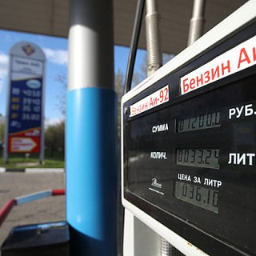
Налоговые доходы
Налоговые доходы бюджета городского округа город Стерлитамак РБ, млн. рублей
(2021 / 2022 / 2023)
Налог взимаемый в связи с применением патентной системы налогообложения
Налог на доходы с физических лиц
525,7 / 709,5 / 787,0
35,0 / 43,1 / 46,9
Налог на имущество физических лиц
Доходы от уплаты акцизов на нефтепродукты
147,9 / 171,3 / 199,3
13,4 / 14,1 / 14,1
Налог на имущество организаций
Налог, взимаемый в связи с применением упрощенной системы налогообложения
19,8 / 24,7 / 26,4
209,5 / 242,0 / 260,1
Земельный налог
Единый налог на вмененный доход для отдельных видов деятельности
120,2 / 101,4 / 99,7
Налоги, сборы и регулярные платежи за пользование природными ресурсами
15,0 / 0,0 / 0,0
1,5 / 1,6 / 1,7
Единый сельскохозяйственный налог
Госпошлина
0,7 / 1,0 / 1,0
53,0 / 53,6 / 54,1

Slide 21
Налоговые доходы бюджета городского округа город Стерлитамак РБ на 2021 год

Slide 22
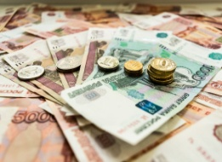
Неналоговые доходы бюджета городского округа город Стерлитамак РБ на 2021 год
Неналоговые доходы бюджета города Стерлитамак РБ, млн. рублей (2021 / 2022 / 2023)
Доходы от использования имущества, находящегося в государственной и муниципальной собственности
Штрафы, санкции, возмещение ущерба
552,2 / 602,8 / 594,6
8,3 / 8,2 / 8,2
Платежи при пользовании природными ресурсами (плата за негативное воздействие на окружающую среду)
Прочие неналоговые доходы
3,2 / 2,3 / 2,3
6,3 / 6,3 / 6,3
Доходы от продажи материальных и нематериальных активов
89,5 / 30,5 / 21,5

Slide 23
Неналоговые доходы бюджета городского округа город Стерлитамак РБ на 2021 год

Slide 24
Безвозмездные поступления в бюджет городского округа город Стерлитамак РБ, (план) млн. рублей
 | 2021 год | 2022 год | 2023 год
Безвозмездные поступления | 4155,3 | 3561,7 | 3592,9
в т. ч.
Дотации | 205,2 | 55,0 | 127,0
Субсидии | 983,2 | 517,0 | 471,4
Субвенции | 2616,2 | 2619,3 | 2618,7
Иные межбюджетные трансферты | 350,7 | 370,4 | 375,8

Slide 25
Дотации на 2021 год
205,2 млн.рублей
 | млн. рублей | %
Дотации бюджетам бюджетной системы Российской Федерации | 205,2 | 100,0
Дотация на выравнивание бюджетной обеспеченности | 186,7 | 91,0
Дотация на поддержку мер по обеспечению сбалансированности бюджетов | 18,5 | 9,0

Slide 26
Субсидии на 2021 год
983,2 млн.рублей

Slide 27
Субвенции на 2021 год

Slide 28
Иные межбюджетные трансферты на 2021 год

Slide 29
Динамика доходов бюджета городского округа город Стерлитамак РБ за 2020 год и плановый период 2021 - 2023 годы, млн. рублей
 | Факт 2020 год | 2021 год | 2022 год | 2023 год
Доходы, всего | 5907,5 | 5956,5 | 5574,2 | 5716,2
Налоговые и неналоговые доходы | 1991,7 | 1801,2 | 2012,5 | 2123,3
Безвозмездные поступления | 3915,8 | 4155,3 | 3561,7 | 3592,9

Slide 30
Расходы
Расходы бюджета городского округа город Стерлитамак РБ,
млн. рублей (2021 / 2022 / 2023 план)
Общегосударственные вопросы
Культура, кинематография
182,6 / 137,3 / 148,4
80,0 / 86,9 / 86,4
Национальная безопасность и правоохранительная деятельность
Социальная политика
26,1 / 27,9 / 30,6
330,4 / 326,6 / 326,9
Национальная экономика
Физическая культура и спорт
125,7 / 147,9 / 150,3
916,2 / 634,4 / 667,2
Жилищно-коммунальное хозяйство
Средства массовой информации
639,6 / 401,3 / 401,8
4,8 / 4,8 / 4,8
Обслуживание муниципального и государственного долга
Образование
0,1 / 0,1 / 0,1
3821,1 / 3844,2 / 3764,6

Slide 31
Расходы бюджета городского округа город Стерлитамак РБ на 2021 год

Slide 32
Общегосударственные вопросы, млн. рублей
 | 2021 | 2022 | 2023
ОБЩЕГОСУДАРСТВЕННЫЕ ВОПРОСЫ | 182,6 | 137,3 | 148,4
Функционирование законодательных (представительных) органов государственной власти и представительных органов муниципальных образований | 8,1 | 8,3 | 8,3
Функционирование Правительства Российской Федерации, высших исполнительных органов государственной власти субъектов Российской Федерации, местных администраций | 99,0 | 104,8 | 105,5
Судебная система | 0,1 | 1,20 | 0,1
Резервные фонды | 2,0 | 2,0 | 3,5
Другие общегосударственные вопросы | 73,4 | 21,0 | 31,0

Slide 33
Национальная безопасность и правоохранительная деятельность, млн. рублей
 | 2021 | 2022 | 2023
НАЦИОНАЛЬНАЯ БЕЗОПАСНОСТЬ И ПРАВООХРАНИТЕЛЬНАЯ ДЕЯТЕЛЬНОСТЬ | 26,1 | 28,0 | 30,6
Защита населения и территории от чрезвычайных ситуаций природного и техногенного характера, гражданская оборона | 26,1 | 28,0 | 30,6

Slide 34
Национальная экономика, млн. рублей
 | 2021 | 2022 | 2023
НАЦИОНАЛЬНАЯ ЭКОНОМИКА | 916,2 | 634,4 | 667,2
Сельское хозяйство и рыболовство | 4,8 | 4,8 | 4,8
Транспорт | 153,0 | 100,0 | 103,0
Дорожное хозяйство (дорожные фонды) | 682,2 | 452,2 | 477,0
Другие вопросы в области национальной экономики | 76,2 | 77,4 | 82,5

Slide 35
ЖИЛИЩНО-КОММУНАЛЬНОЕ ХОЗЯЙСТВО, млн. рублей
 | 2021 | 2022 | 2023
ЖИЛИЩНО-КОММУНАЛЬНОЕ ХОЗЯЙСТВО | 639,6 | 401,3 | 401,8
Жилищное хозяйство | 35,7 | 35,7 | 35,7
Коммунальное хозяйство | 214,2
Благоустройство | 360,1 | 333,8 | 333,8
Другие вопросы в области жилищно-коммунального хозяйства | 29,6 | 31,8 | 32,3

Slide 36
Образование, млн. рублей
3821,1 млн.рублей
 | 2021 | 2022 | 2023
ОБРАЗОВАНИЕ | 3821,1 | 3844,2 | 3764,6
Дошкольное образование | 1475,1 | 1453,6 | 1423,6
Общее образование | 1928,6 | 1964,3 | 1921,1
Дополнительное образование детей | 256,2 | 260,7 | 261,8
Профессиональная подготовка, переподготовка и повышение квалификации | 0,6 | 0,7 | 0,7
Молодежная политика и оздоровление детей | 65,9 | 69,1 | 69,1
Другие вопросы в области образования | 94,7 | 95,7 | 88,3

Slide 37
Культура и кинематография, млн. рублей
 | 2021 | 2022 | 2023
КУЛЬТУРА И КИНЕМАТОГРАФИЯ | 80,0 | 86,9 | 86,4
Культура | 78,9 | 85,8 | 85,2
Другие вопросы в области культуры, кинематографии | 1,0 | 1,2 | 1,2

Slide 38
Социальная политика, млн. рублей
 | 2021 | 2022 | 2023
СОЦИАЛЬНАЯ ПОЛИТИКА | 330,4 | 326,6 | 326,9
Пенсионное обеспечение | 2,5 | 2,5 | 2,5
Социальное обеспечение населения | 27,3 | 23,5 | 23,5
Охрана семьи и детства | 300,6 | 300,6 | 300,9

Slide 39
Физическая культура и спорт, млн. рублей
 | 2021 | 2022 | 2023
ФИЗИЧЕСКАЯ КУЛЬТУРА И СПОРТ | 125,7 | 147,9 | 150,3
Физическая культура | 50,1 | 52,3 | 52,3
Спорт высших достижений | 75,5 | 95,5 | 98,0

Slide 40
Средства массовой информации, млн. рублей
4,8 млн.рублей
 | 2021 | 2022 | 2023
СРЕДСТВА МАССОВОЙ ИНФОРМАЦИИ | 4,8 | 4,8 | 4,8
Периодическая печать и издательства | 4,8 | 4,8 | 4,8

Slide 41
Обслуживание государственного (муниципального) долга, млн. рублей
 | 2021 | 2022 | 2023
ОБСЛУЖИВАНИЕ ГОСУДАРСТВЕННОГО (МУНИЦИПАЛЬНОГО) ДОЛГА | 0,1 | 0,1 | 0,1
Обслуживание государственного (муниципального) внутреннего долга | 0,1 | 0,1 | 0,1

Slide 42
Муниципальные программы городского округа город Стерлитамак Республики Башкортостан, млн. рублей
 | 2021 | 2022 | 2023
ВСЕГО | 6126,5 | 5674,1 | 5716,2
МП "Развитие строительного комплекса и архитектуры в городском округе город Стерлитамак Республики Башкортостан на 2016-2021 годы" | 394,4 | 136,8 | 136,5
МП «Обеспечение жильем молодых семей городского округа город Стерлитамак на 2016 - 2021 годы» | 37,8 | 34,5 | 34,2
МП «Развитие системы образования городского округа город Стерлитамак Республики Башкортостан до 2025 года» | 3970,1 | 3911,2 | 3909,5
МП "Сохранение и развитие культуры в городском округе город Стерлитамак Республики Башкортостан на период 2017-2022 годы" | 189,7 | 200,6 | 203,0
МП «Развитие физической культуры и спорта в городском округе город Стерлитамак Республики Башкортостан на 2018-2022 годы» | 125,7 | 147,9 | 150,3
МП "Развитие молодежной политики в городе Стерлитамак на 2018-2022 годы" | 7,9 | 8,7 | 8,8
МП "Снижение рисков и смягчение последствий чрезвычайных ситуаций природного и техногенного характера в городском округе город Стерлитамак Республики Башкортостан" | 26,1 | 27,9 | 30,6
МП "Развитие транспортной системы городского округа город Стерлитамак Республики Башкортостан на 2019-2022г." | 380,3 | 353,4 | 357,0
МП "Управление муниципальными финансами и муниципальным долгом городского округа город Стерлитамак на 2019-2024 годы" | 20,1 | 20,6 | 20,6
МП "Развитие и поддержка малого и среднего предпринимательства городского округа город Стерлитамак Республики Башкортостан" | 3,0 | 3,0 | 3,0
МП «Противодействие злоупотреблению наркотикам и их незаконному обороту в городском округе город Стерлитамак Республики Башкортостан" | 0,2 | 0,2 | 0,2
МП "Формирование современной городской среды городского округа город Стерлитамак Республики Башкортостан на 2018-2024 годы" | 90,0 | 50,7 | 50,7
МП "Реализация проектов по комплексному благоустройству дворовых территорий городского округа город Стерлитамак Республики Башкортостан "Башкирские дворики" | 7,6 | 7,6 | 7,6
МП "Укрепление единства российской нации и этнокультурное развитие народов, проживающих в городском округе город Стерлитамак Республики Башкортостан на 2017-2022 гг." | 0,2 | 0,6 | 0,6
МП "Обеспечение жильем отдельных категорий работников учреждений бюджетной сферы, расположенных на территории городского округа г.Стерлитамак Республики Башкортостан на 2019-2022 годы" | 3,8
МП "Благоустройство городского округа город Стерлитамак Республики Башкортостан" | 355,4 | 382,4 | 382,9
МП "Развитие муниципальной службы в городском округе город Стерлитамак Республики Башкортостан на 2018-2022 годы" | 3,4 | 3,5 | 4,2
МП "Комплексное развитие систем коммунальной инфраструктуры городского округа город Стерлитамак Республики Башкортостан на 2016-2030 годы" | 214,2
Непрограммные расходы | 296,5 | 304,6 | 416,5

Slide 43
Муниципальные программы на 2021 год, %

Slide 44
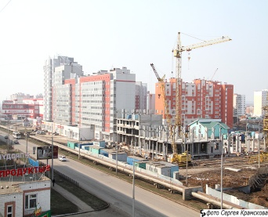
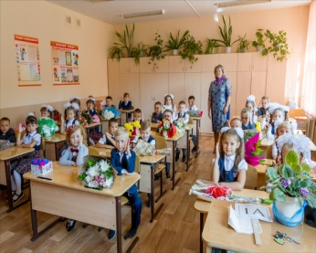
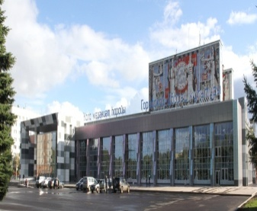
Расходы бюджета городского округа город Стерлитамак РБ на реализацию муниципальных программ на 2021 год, млн. рублей
Развитие строительного комплекса и архитектуры в ГО г. Стерлитамак РБ на 2016-2021 гг
Обеспечение жильем молодых семей ГО г. Стерлитамак РБ на 2016-2021 гг
Развитие
системы образования ГО г. Стерлитамак РБ до 2025 года
Сохранение и развитие культуры в ГО г. Стерлитамак РБ на период на 2017-2022 гг
394,4
37,8
3970,1
189,7

Slide 45
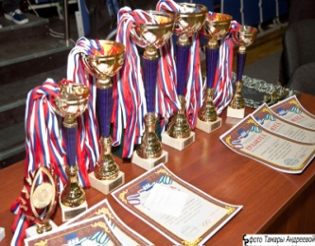
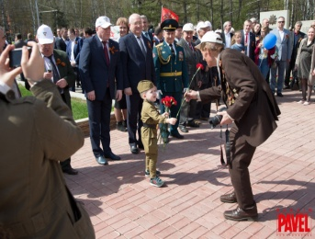
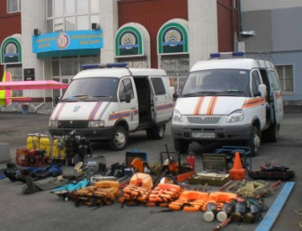
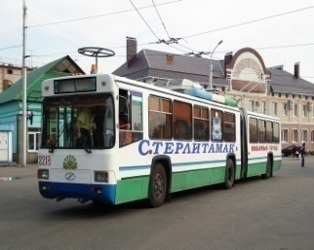
Расходы бюджета городского округа город Стерлитамак РБ на реализацию муниципальных программ на 2021 год, млн. рублей
Развитие физической культуры и спорта в ГО город Стерлитамак 2018-2022
Развитие молодежной политики в городском округе город Стерлитамак на 2018-2022 гг
Снижение рисков и смягчение последствий чрезвычайных ситуаций природного и техногенного характера в городском округе г. Стерлитамак Республики Башкортостан
Развитие транспортной системы на 2019-2022 годы ГО г. Стерлитамак РБ
125,7
7,9
26,1
380,3

Slide 46
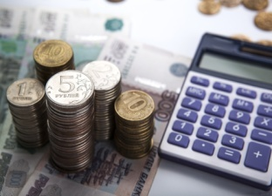
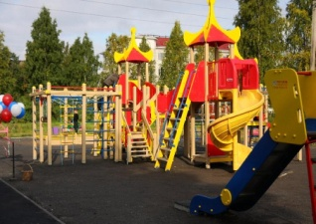
Расходы бюджета городского округа город Стерлитамак РБ на реализацию муниципальных программ на 2021 год, млн. рублей
Управление муниципальными финансами и муници пальным долгом ГО г. Стерлитамак на 2019-2024 годы
Развитие и поддержка малого и среднего предпринима тельства ГО г. Стерлитамак РБ
Противодействие злоупотреблению наркотикам и их незаконному обороту в ГО г. Стерлитамак на 2015-2020 годы
Формирование современной городской среды городского округа город Стерлитамак РБ на 2018-2024 годы
Обеспечение жильем отдельных категорий работников учреждений бюджетной сферы, расположенных на территории ГО г. Стерлитамак РБ на 2019-2022 гг
20,1
3,0
0,2
90,0
3,8

Slide 47
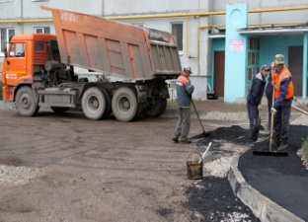
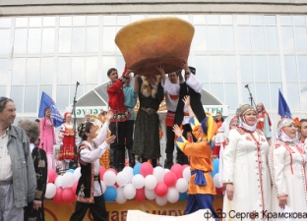
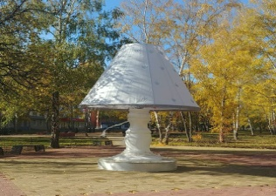
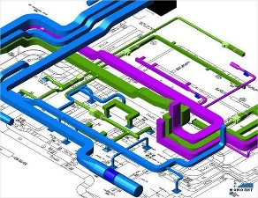
Расходы бюджета городского округа город Стерлитамак РБ на реализацию муниципальных программ на 2021 год, млн. рублей
Реализация проектов по комплексному благоустройству дворовых территорий ГО г. Стерлитамак РБ «Башкирские дворики»
Укрепление единства российской нации и этнокультурное развитие народов, проживающих в ГО г, Стерлитамак РБ на 2017-2022 гг.
Благоустройство городского округа город Стерлитамак Республики Башкортостан на 2017-2020 годы
Развитие муниципальной службы в ГО г. Стерлитамак Республики Башкортостан на 2018-2022 годы
Комплексное развитие систем коммунальной инфраструктуры ГО г. Стерлитамак РБ на 2016-2030 гг.
7,6
0,2
355,4
3,4
214,2

Slide 48
Динамика расходов бюджета городского округа город Стерлитамак РБ за 2020 год и плановый период 2021 - 2023 годы, млн. рублей
5674,1
5716,2

Slide 49
Реализация региональных проектов в городском округе город Стерлитамак
Наименование регионального проекта | 2019 |  | 2020 |  | 2021 | 2022 | 2023
 | план | факт | план | факт (на 20.11.2020) | план | план | план
Поддержка семей, имеющих детей | 2 440,0 | 2 440,0 |  |  | 2137,9
Современная школа |  |  |  |  | 11 150,0 | 40 000,0
Успех каждого ребенка |  |  |  |  | 1 178,0
Спорт- норма жизни" | 4 486,3 | 4 486,3 | 4 581,0 | 4 581,0 | 5119,5 | 21365,9 | 21365,9
Формирование комфортной городской среды | 129 404,2 | 129 402,6 | 89 420,3 | 62 495,9
Цифровая образовательная среда | 2 102,2 | 2 102,2
Содействие занятости женщин – создание условий дошкольного образования для детей в возрасте до трех лет | 39 209,7 | 39 209,7 | 8 738,2 | 5 742,4
Программа дорожной деятельности Республики Башкортостан, Уфимской агломерации и Стерлитамакской агломерации | 196 672,6 | 195 923,2 | 253 869,3 | 213 749,9 | 224 343,1 | 246 371,0 | 250 000,0
Жилье Республики Башкортостан | 351 537,3 | 324 243,5
«Чистая вода» |  |  | 244 293,6 | 50 756,7 | 214 213,0
ИТОГО | 725 852,2 | 697 807,4 | 600 902,4 | 337 326,0 | 458 141,5 | 307 736,9 | 271 365,9

Slide 50
Реализация региональных проектов в городском округе город Стерлитамак в 2021 году

Slide 51
Программа поддержки местных инициатив
Применительно к вопросам распределения бюджетного финансирования совсем недавно появился новый инструмент вовлечения активных граждан в процесс распределения бюджетных ресурсов – это так называемое «инициативное бюджетирование».
Смысл инициативного бюджетирования – в том, чтобы вовлечь граждан в бюджетный процесс в части определения направлений расходования бюджетных средств и последующего контроля за ходом реализации отобранных таким образом и профинансированных проектов. Для стимулирования интереса со стороны всех участников на реализацию отобранных проектов направляются средства из различных источников: это и средства самих граждан, и средства региональных и местных бюджетов, и частные вложения со стороны бизнеса.

Slide 52
ППМИ в городском округе город Стерлитамак РБ
За 5 лет реализации проектов развития общественной инфраструктуры, основанных на местных инициативах реализованы 42 проекта горожан с привлечением средств республиканского бюджета в сумме 20 млн руб.
В рамках программы поддержки местных инициатив во дворах нашего города установлены детские игровые и спортивные площадки, благоустроена территория, заасфальтированы дороги, организована зона отдыха, в школах деревянные окна заменены на пластиковые, оснащен компьютерный класс техникой.
При этом реализованы уникальные проекты общегородского масштаба:
- Интерактивный музей занимательных наук;
- Дом прощаний;
- Скалодром;
- Арт-мастерская «Библиотека ремесел».

Slide 53
Как повлиять на расходы бюджета городского округа город Стерлитамак РБ
Инициативное бюджетирование
Граждане участвуют в формировании местных бюджетов (наполняют доходы, приоритезируют расходы, осуществляют общественный контроль
В финансовое управление администрации городского округа город Стерлитамак Республики Башкортостан, каб.422
Депутату законодательного (представительного) органа, где изложить суть проблемы и обосновать необходимость бюджетного финансирования
На сайт: Sterlit_gfu@ufamts.ru
Сходить на приём:

Slide 54
Контактная информация и обратная связь
Брошюра подготовлена Финансовым управлением Администрации городского округа город Стерлитамак Республики Башкортостан
Контактная информация
Финансовое управление администрации городской округ город Стерлитамак Республики Башкортостан
Заместитель главы администрации по экономическим и финансовым вопросам-начальник финансового управления - Зиганшина Гульшад Рустамовна
Адрес: 453100, Республика Башкортостан, г. Стерлитамак, пр. Октября, 32
Телефон: +7 (3473) 24-07-65
Факс: +7 (3473) 23-96-84
E-mail: Sterlit_gfu@ufamts.ru
Режим работы:
Понедельник – пятница с 8-30 до 17-30 часов
Перерыв с 13-00 до 14-00 часов
Выходные дни: суббота, воскресенье
Интернет сайт: http://budget-sterlitamak.ru

Slide 55
БЮДЖЕТ ДЛЯ ГРАЖДАН ПОДГОТОВЛЕН ФИНАНСОВЫМ УПРАВЛЕНИЕМ АДМИНИСТРАЦИИ ГОРОДСКОГО ОКРУГА ГОРОД СТЕРЛИТАМАК РЕСПУБЛИКИ БАШКОРТОСТАН

